Slide 1
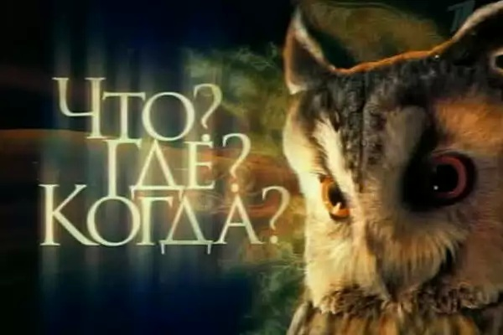
«В ГОСТЯХ У ПРИАМУРЬЯ»
Разработала и провела Швецова В. А.
учитель географии и экологии
МОБУ Новобурейской СОШ № 3 Амурской области

Slide 2
ЦЕЛЬ: повысить мотивацию учащихся к изучению своего родного края – Приамурье.
Задачи:
1. Организация досуга учащихся.
2. Выявление интеллектуальных способностей учащихся.
3. Развитие патриотического чувства и чувства гордости за уникальность природы Приамурья.
4. Формирование бережного и ответственного отношения к природе своего края.
Подготовительная работа:
Проведению игры предшествует объявление , обращённое к ученикам 8 – ых классов. В нём указывается , что из учащихся 8 - ых классов набираются команды знатаков для участия в интеллектуальной игре. Подбирается группа учащихся, которые будут ведущими и помощниками.
Место проведения: актовый зал.
Ход игры:
Ведущие приветствуют гостей зала и приглашают команды занять свои игровые места.
Один из ведущих знакомит игроков с правилами игры: «Оглашаю правила игры. Каждой команде по очереди задаётся вопрос, номер которого они выбирают на экране. На обсуждение даётся одна минута. Остальные команды тоже обсуждают вопрос. Если команда, получившая право выбирать вопрос не даёт правильного ответа, то на вопрос может ответить другая команда, первая поднявшая руку. За верный ответ команда получает один балл. У каждой команды есть своя группа болельщиков. Они не только поддерживают свою команду, но и активно работают. Они могут дать ответ на тот вопрос, с которым не справились команды. Отвечать из болельщиков будет тот, кто первый поднимет руку, тем самым он команде приносит баллы. Периодически между вопросами будут звучать загадки для болельщиков.
Убедительно просим в зале соблюдать тишину и не подсказывать знатокам ответы на вопросы».
По окончанию игры подводятся итоги, определяется команда победителей, которой вручают грамоту.

Slide 3
1
2
3
4
5
6
7
8
9
10
11
12
13
14
15
16
17
18
19
20
21

Slide 4
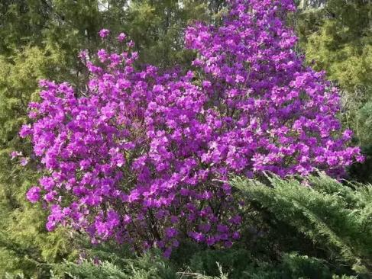
ВОПРОС № 1
ВЕСНОЙ
Капель ударит в барабаны-
И шумно станет на реке,
И льдин скрипучие барханы
Зашевелятся.
Вдалеке,
Где стынут сопки неподвижно,
От снега алого темны,
Багульник розовый задышит-
Посланец солнца и весны.
Валерий Черкесов
РОДОДЕНДРОН ДАУРСКИЙ
На самом деле, в стихотворении описан не багульник, а другой кустарник. Багульником его называют ошибочно. Дайте правильное видовое название этого растения.

Slide 5
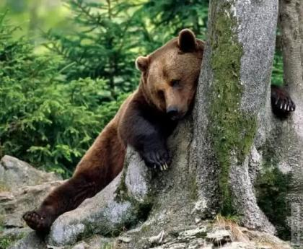
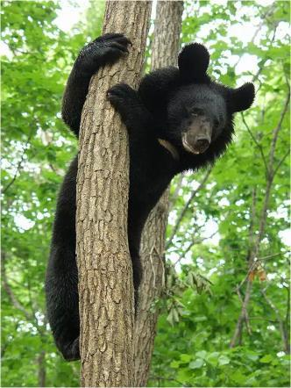
ВОПРОС № 2
БУРЫЙ МЕДВЕДЬ
Это два брата , но в разных «шубах». Оба осенью питаются желудями. При отсутствие желудей с начала сентября один из братьев начинает влезать на кедры за шишками. Шишки, а нередко и толстые ветки с шишками сбрасывает вниз. Но случается, что второй «брат» «пасёт» первого: терпеливо сидит и ждёт в укрытии, пока тот набросает вниз шишек, а потом прогоняет. Обворованный идёт дальше и всё начинается сначала: один работает, другой ест. Кто эти братья?
ЧЁРНЫЙ МЕДВЕДЬ (БЕЛОГРУДЫЙ)

Slide 6
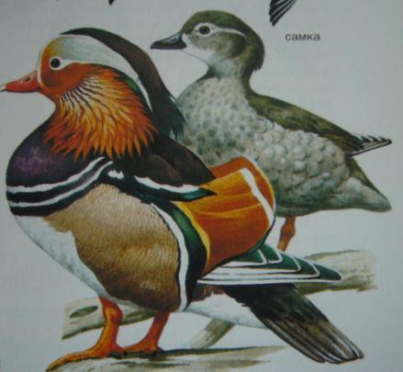
ВОПРОС № 3
ЗАГАДКА
Пёстрая птичка,
Любит водичку.
Ест червячков
И разных жучков.
Может нырять
И в небе летать.
Ходит вразвалочку-
Спотыкалочку.
УТКА - МАНДАРИНКА
На территории Приамурья гнездится уникальная утка – мандаринка. Уникальна она тем, что гнездится в дуплах. В кладке бывает 7 – 14 яиц. На территории Амурской области зарегистрировано несколько десятков пар, численность которых постоянно сокращается. Назовите вид человеческой деятельности, который сильно влияет на снижение численности утки – мандаринки?

Slide 7
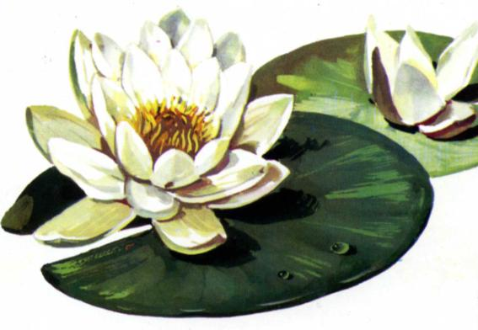
ВОПРОС № 4
Это растение связывают с загадочным образом русалки. Есть легенды, которые связывают этот цветок с эльфами. На Руси этот цветок называли одолень – трава и люди считали, что это растение способно охранять человека во время путешествий. О каком растении идёт речь?
КУВШИНКА ЧЕТЫРЁХУГОЛЬНАЯ

Slide 8
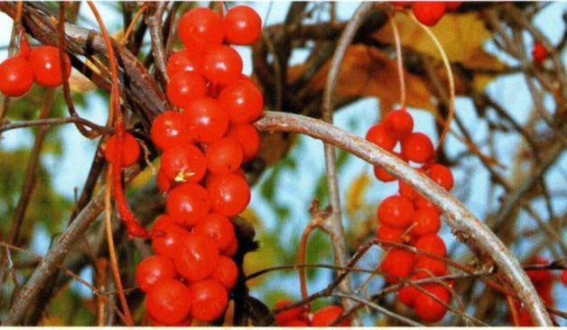
ВОПРОС № 5
ЛИМОННИК КИТАЙСКИЙ
Лимонник китайский очень ценное декоративное, плодовое, пищевое и лекарственное растение. По-китайски плоды лимонника называют «у – вей – цзы», что означает «плод пяти вкусов». Какой привкус можно ощутить, раскусив ягоду лимонника?

Slide 9
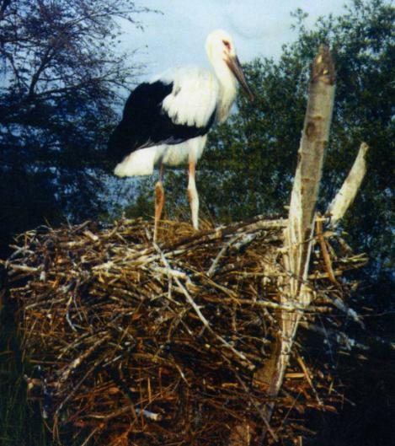
ВОПРОС № 6
ЗАГАДКА
Это старый наш знакомый:
Он живет на крыше дома –
Длинноногий, длинноносый,
Длинношеий, безголосый.
Он летает на охоту
За лягушками к болоту.
Для Дальневосточного белого аиста характерно такое поведение: взрослые особи закидывают за спину голову и громко трещат клювом. С чем связанна эта интересная особенность птиц?
ДАЛЬНЕВОСТОЧНЫЙ БЕЛЫЙ АИСТ

Slide 10
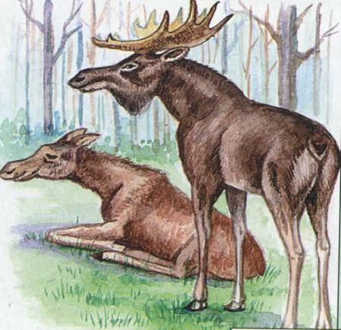
ВОПРОС № 7
О каком животном идёт речь.
«Ему не страшны ни буреломы, ни непроходимые топи. Он без труда пробирается там, где никакой другой крупный зверь не пройдёт, но бегает редко, а если всё-таки понесётся галопом, разовьёт скорость 30 км в час. Он также великолепный пловец, умеет хорошо нырять. Аппетит у него отменный. За зиму способен съесть около трёх тонн различной пищи, в том числе и грибы».
УССУРИЙСКИЙ ЛОСЬ

Slide 11
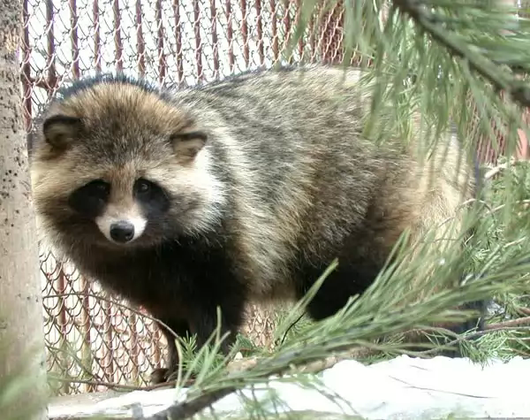
ВОПРОС № 8
ЕНОТОВИДНАЯ СОБАКА
Енотовидная собака (уссурийский енот) – хищник размером с лисицу, но более мощного телосложения. Она всеядна – летом основную пищу составляют лягушки, моллюски, насекомые, а также рыба и мышевидные грызуны; к осени – плоды диких деревьев, зёрна культурных злаков. С наступлением холодов, в конце октября и начале ноября, енотовидные собаки впадают в кратковременный сон. В чьих норках они проводят это промежуток времени?

Slide 12
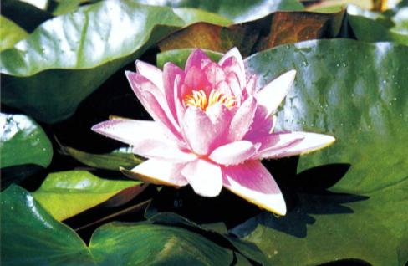
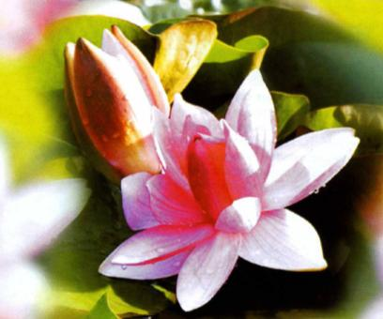
ВОПРОС № 9
Это священный цветок. Его изображения и семена находят в гробницах египетских фараонов, он цвёл в садах китайских императоров и вельмож. Является реликтовым растением, дошедшим к нам через ледниковые эпохи со времён динозавров.
ЛОТОС КОМАРОВА

Slide 13
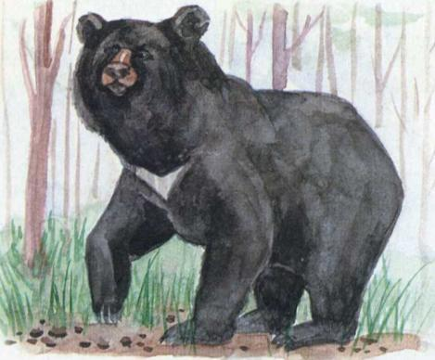
ВОПРОС № 10
ЗАГАДКА
Зверь забавный сшит из плюша:
Есть и лапы, есть и уши.
Меду зверю дай немного
И устрой ему берлогу!
ГИМАЛАЙСКИЙ МЕДВЕДЬ
Гималайский медведь превосходно лазающий по деревьям хищник, причём делает это всю жизнь, а не только в молодости, как бурый. На деревьях медведь добывает кедровые орехи, укрывается в случае опасности. А что делает медведь на деревьях в течение 5,5 месяцев в году?

Slide 14
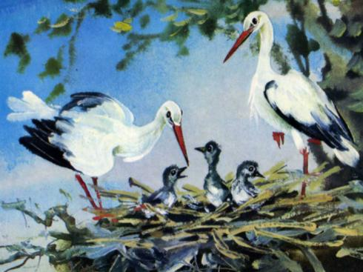
ВОПРОС № 11
АИСТ
Про эту птицу сложены легенды и сказки. Ее считают священной птицей многих народов. С древности они были носителями человеческих желаний и возвестителями воли богов. Называют эту птицу разные народы по – разному. В Псковской и Новгородской областях в старину – калис, что сходно с мужским православным именем Каллист, заимствованным из греческого и обозначающим в переводе «прекраснейший». Болгарское название «богдан» означает птицу, данную богом. На Украине этих больших птиц, прилетающих ранней весной и приносящих тепло, называли лелеками. О какой птице идёт речь?
АИСТ

Slide 15
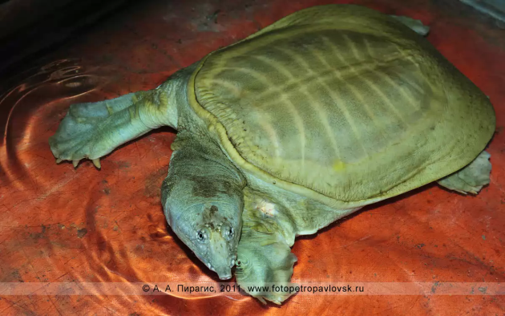
ВОПРОС № 12
ДАЛЬНЕВОСТОЧНАЯ МЯГКОТЕЛАЯ ЧЕРЕПАХА,
ИЛИ КИТАЙСКИЙ ТРИОНИКС
Мясо этого краснокнижного животного обитающего в Приамурье у китайцев идёт на приготовление деликатесов, а у японцев это животное считается священным и содержится в водоёмах возле храмов. Что это за животное ?

Slide 16
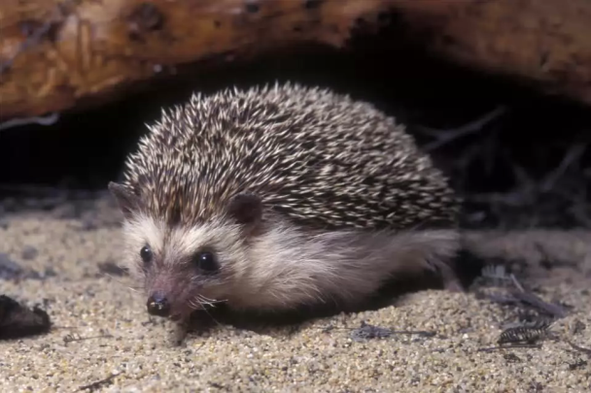
ВОПРОС № 13
ЗАГАДКА
Лесом катится клубок,
У него колючий бок,
Он охотится ночами
За жуками и мышами.
АМУРСКИЙ ЁЖ
В начале сентября амурский ёж активно работает. Под корнями деревьев, пнями или кучами хвороста он устраивает большие наземные гнёзда из сухой травы и растительных отбросов. К чему он готовится?

Slide 17
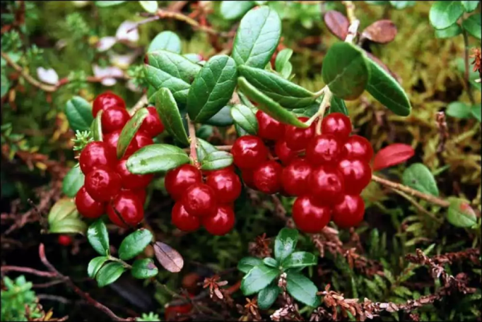
ВОПРОС № 14
Это очень ценное растение . Из его ярко – красных или тёмно – бордовых ягод готовят соки, джемы, компоты и варенья. Ягоды и листья используют в медицине.
БРУСНИКА

Slide 18
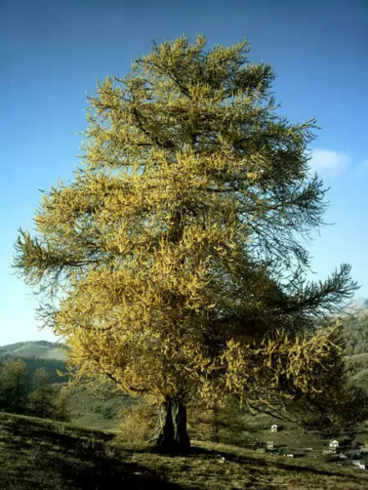
ВОПРОС № 15
Ранней весной 1960 года в небольшом американском городе Сиэтле заканчивал работу V Всемирный лесной конгресс. Представители извечно мирной профессии, съехавшиеся сюда из 96 стран, решили завершить конгресс созданием Парка дружбы народов. В центральной алее каждая делегация должна была посадить национальное дерево своей страны. Наступила очередь советского представителя. Под звуки государственного гимна нашей Родины он направился к месту посадки …
Советская делегация отдала предпочтение вечно молодому дереву. Что это за дерево?
ЛИСТВЕННИЦА ГМЕЛИНА (ДАУРСКАЯ)

Slide 19
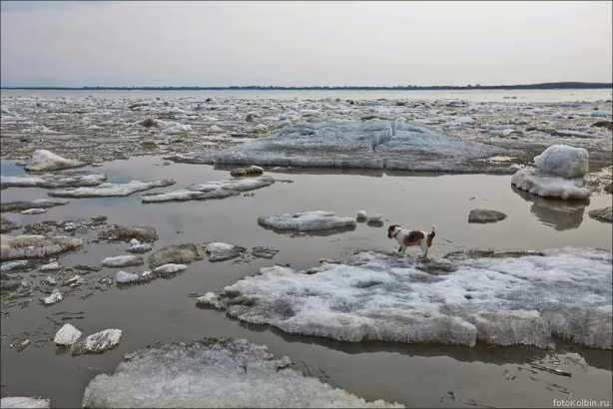
ВОПРОС № 16
О каком явлении идёт речь:
«Но вот Амур шевельнул плечами, хрустнул суставами…. И тот час гулом и ветром наполнились окрестности. Куда же понёс Амур свой зимний покров? Расшвыряет он в гневе хрустальные глыбы по сторонам, будет топить их, рвать на куски, где нибудь ворвётся в протоку, изувечит упрямые берега. Расступись все – Амур проснулся!»
Н. Задорнов
ЛЕДОХОД НА АМУРЕ

Slide 20
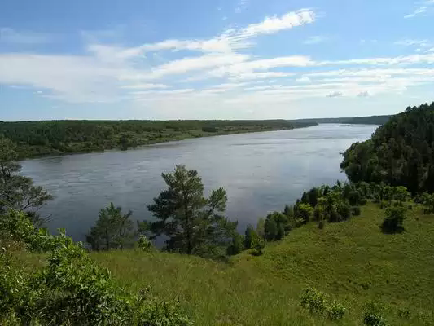
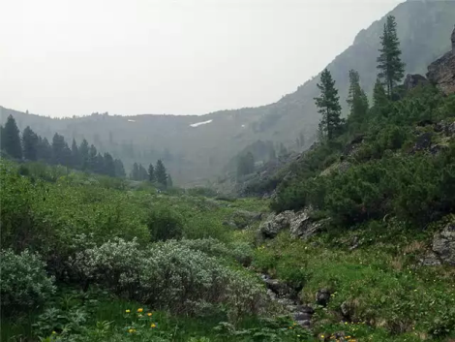
ВОПРОС № 17
Какие два заповедника Амурской области были созданы 3 октября 1963 года?
ЗЕЙСКИЙ ЗАПОВЕДНИК
ХИНГАНСКИЙ ЗАПОВЕДНИК

Slide 21
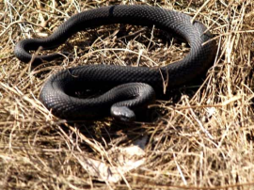
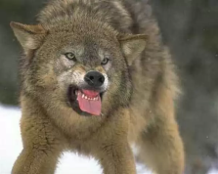
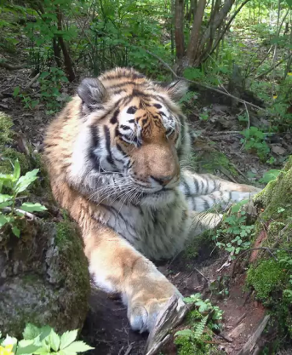
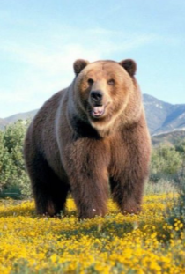
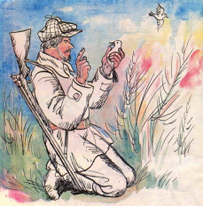
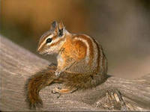
ВОПРОС № 18
Кто является врагом Амурского тигра? Свой ответ обоснуйте.

Slide 22
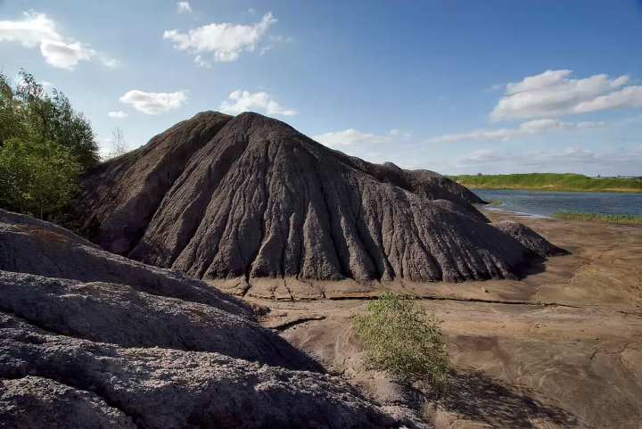
ВОПРОС № 19
Что изображено на фотографии? В результате, какого вида человеческой деятельности они образуются?
ТЕРРИКОНЫ ОБРАЗУЮТСЯ В РЕЗУЛЬТАТЕ ДОБЫЧИ ПОЛЕЗНЫХ ИСКОПАЕМЫХ.

Slide 23
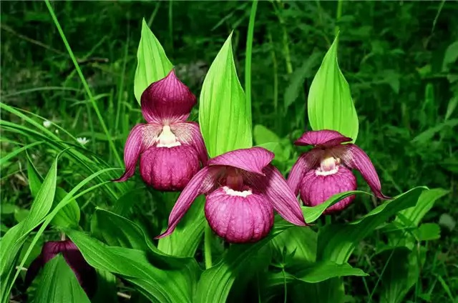
ВОПРОС № 20
ВЕНЕРИН БАШМАЧОК
Это травянистое многолетнее растение с крупными розово – фиолетовыми цветками. Его название состоит из двух слов. Первое слово – это богиня любви, второе – обувь для малышей.

Slide 24
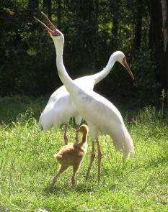
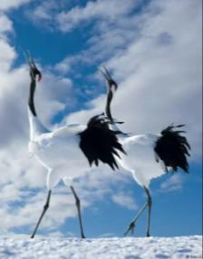
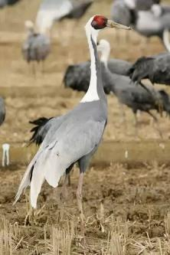
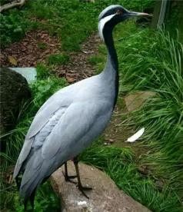
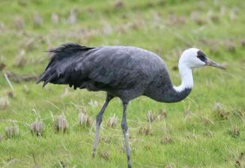
ВОПРОС № 21
Назовите любые три вида журавлей обитающих на территории Приамурья.
ЗАГАДКА
Листья падают с осин,
Мчится в небе острый клин.
БЕЛЫЙ ЖУРАВЛЬ, ИЛИ СТЕРХ
ЯПОНСКИЙ ЖУРАВЛЬ
ДАУРСКИЙ ЖУРАВЛЬ
ЖУРАВЛЬ КРАСАВКА
ЧЁРНЫЙ ЖУРАВЛЬ

Slide 25
СПАСИБО ЗА ИГРУ!

